Slide 1
Linux高级程序设计（第二版）
人民邮电出版社 出版
杨宗德 编著
2009年9月

Slide 2
第13章 网络编程工具介绍
1
地址处理函数说明
2
域名与IP信息解析
3
控制socket文件描述符属性
4
网络调试工具

Slide 3
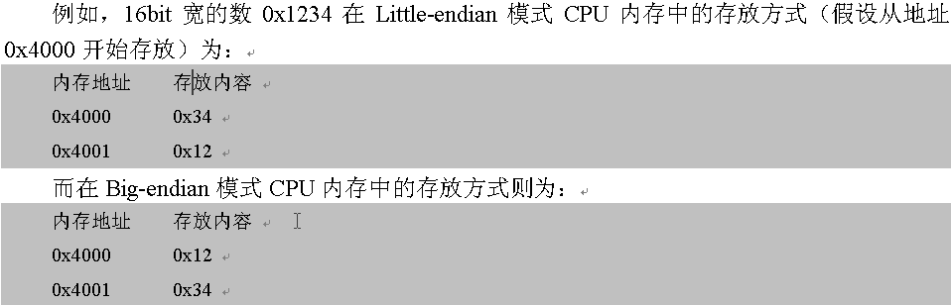
大小端问题
小端（Little-endian）：高地址存储高字节。
大端（Big-endian）：高地址存储低字节。
X86平台：小端模式。
网络：大端方式。

Slide 4
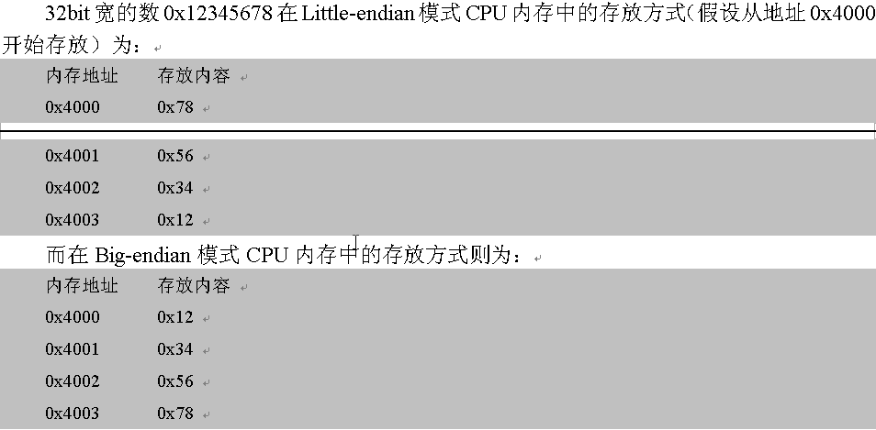
字节排列顺序

Slide 5
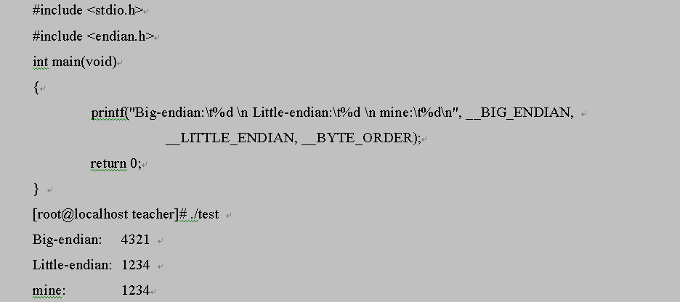
测试代码
如果要检测其它平台下字节顺序，可以使用共用体来检测 ，共用体的存放顺序是所有成员都从低地址开始存放。

Slide 6

字节顺序处理函数
在存储主机信息时，IP地址与端口号需要存储为网络的大端模式，因此在为网络地址赋值时需要进行转换，例如，添加端口的代码如下：
struct sockaddr_in s_addr;
s_addr.sin_port = htons(7838); //端口信息赋值

Slide 7
点分十进制IP地址与二进制IP地址转换
inet_addr()函数将点分十进制的字符串转换为32位的网络字节顺序的IP信息。
inet_network ()函数将点分十进制的字符串转换为32位的主机字节顺序的IP信息。
inet_ntoa()函数将32位的网络字节顺序的IP信息转换成点分十进制的字符串方式。

Slide 8
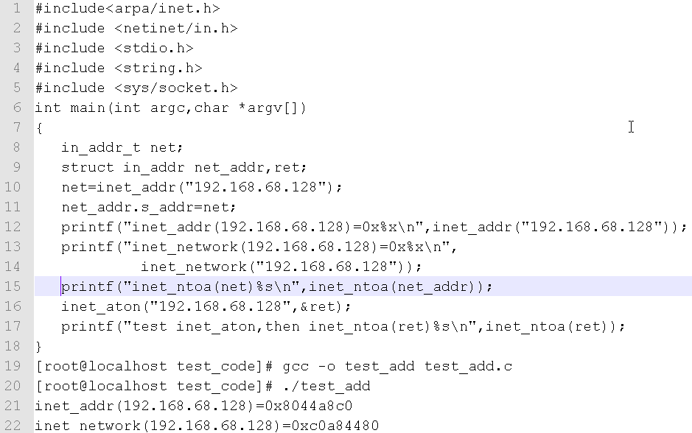
示例代码

Slide 9
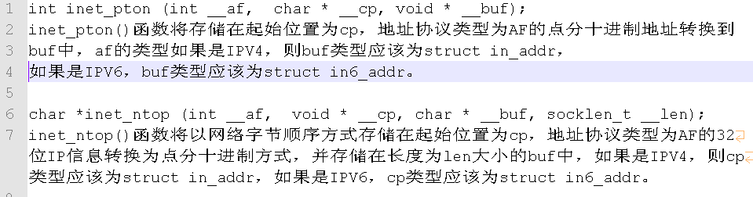
inet_pton()/inet_ntop根据协议转换

Slide 10
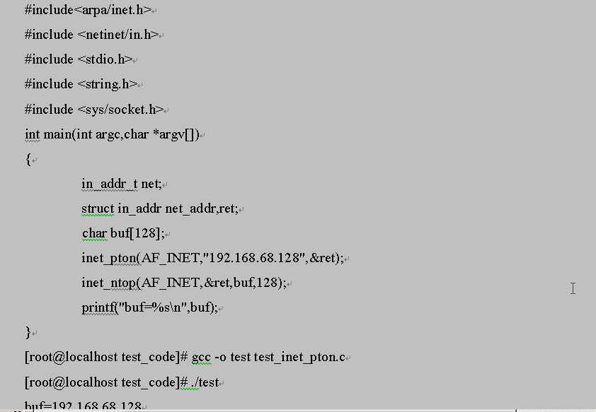
示例代码

Slide 11
第13章 网络编程工具介绍
1
地址处理函数说明
2
域名与IP信息解析
3
控制socket文件描述符属性
4
网络调试工具

Slide 12
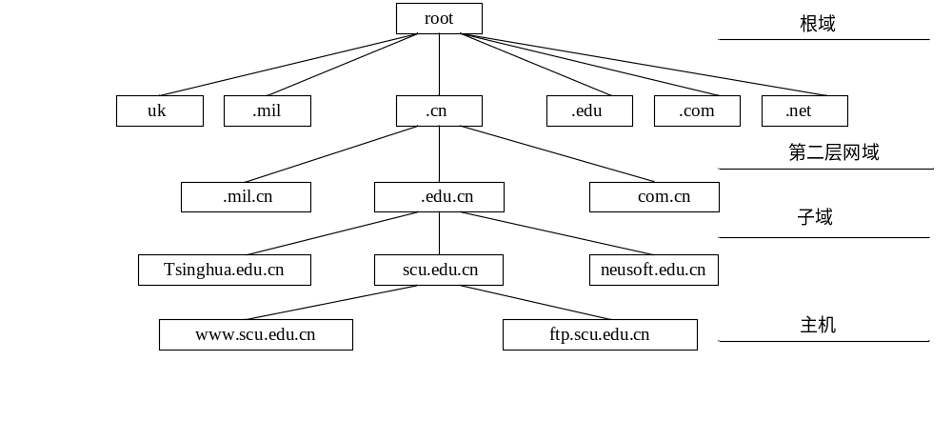
Dns解析

Slide 13
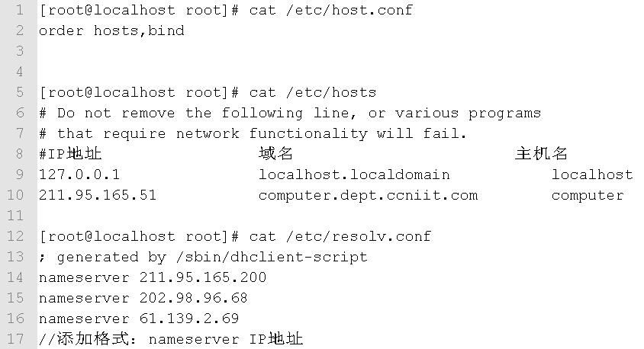
Linux下域名解析过程

Slide 14
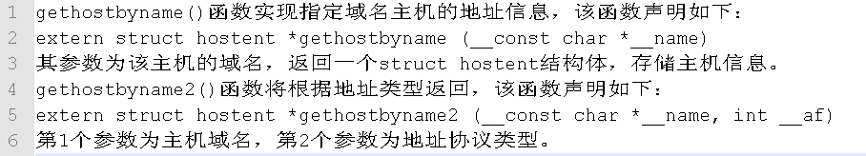
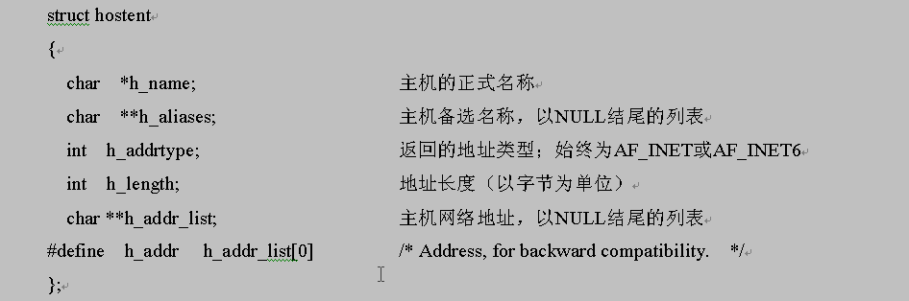
gethostbyname() /gethostbyname2()

Slide 15
通过域名和IP返回主机信息
参数1：addr 类型为&char，含义是指向一个数组的指针，该数组含有一个主机地址（如IP地址）信息。
参数2：len 类型为int，含义是一个整数，它给出地址长度（IP 地址长度是4）；
参数3：type 类型为int，含义是一个整数，它给出地址类型（IP 地址类型为AF_INET）。
如果成功，gethostbyaddr返回一个hostent 结构的指针。如果发生错误，返回0。

Slide 16
应用示例
见代码。

Slide 17
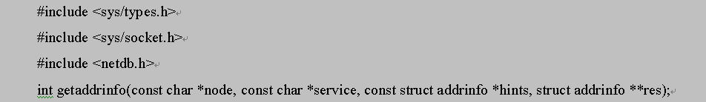
getaddrinfo获取主机信息
此函数第1个参数node为节点名：可以是主机名，也可以是二进制地址信息，如果是IPV4则为点分10进制，或是IPV6的16进制。
此函数第2个参数servname：包含十进制数的端口号或服务名，例如（ftp,http）。
这两个参数并不是总需要，如果此函数只用于域名解析，第2个参数可以不需要，如果要直接绑定到某个地址，例如访问对方的FTP服务器，则需要指定该端口号。
此函数第3个参数hints：一个空指针或指向一个addrinfo结构的指针，由调用者填写关于它所想返回的信息类型。
此函数第4个参数res：此参数用来存放返回addrinfo结构链表的指针地址信息。

Slide 18
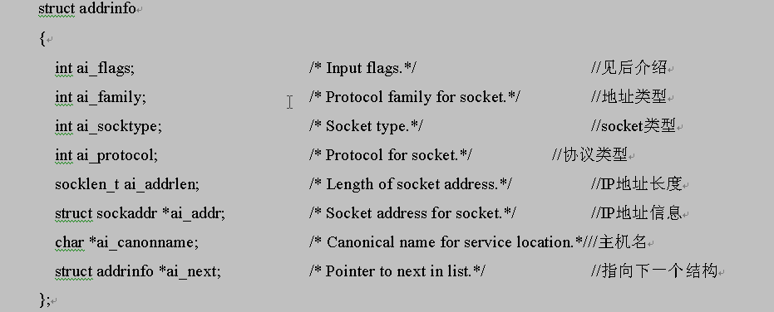
结构体struct addrinfo

Slide 19
应用示例
见代码。

Slide 20
第13章 网络编程工具介绍
1
地址处理函数说明
2
域名与IP信息解析
3
控制socket文件描述符属性
4
网络调试工具

Slide 21
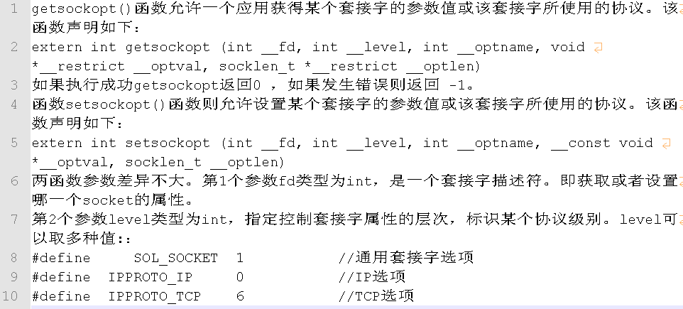
set/getsockopt()

Slide 22
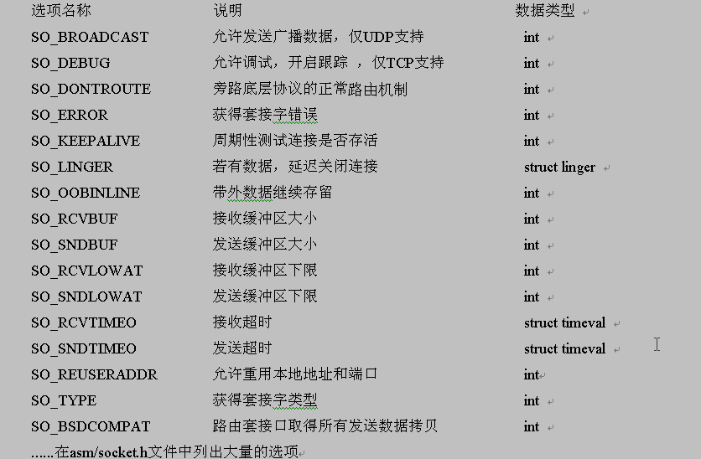
SOL_SOCKET的选项

Slide 23
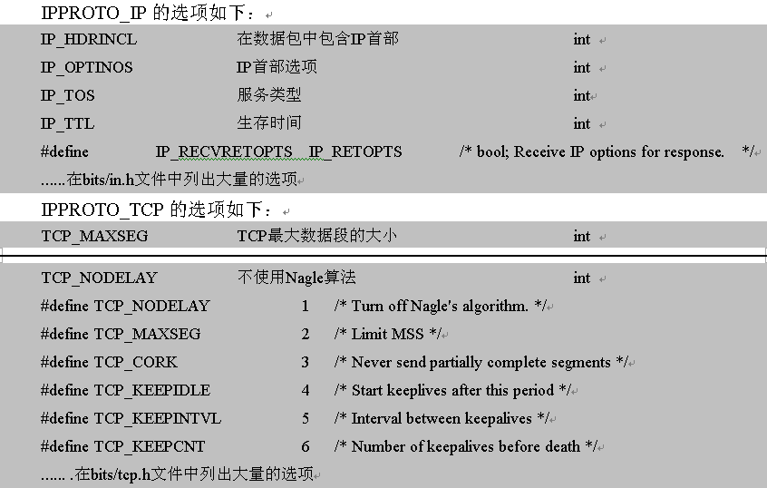
IPPROTO_IP , IPPROTO_TCP

Slide 24
应用示例
见代码。

Slide 25
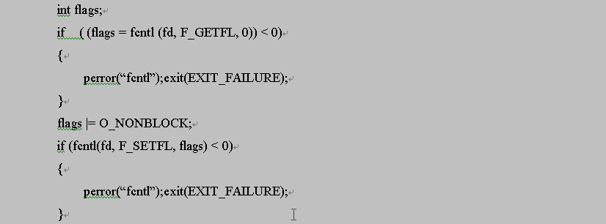
fcntl控制socket
控制socket为非阻塞方式

Slide 26
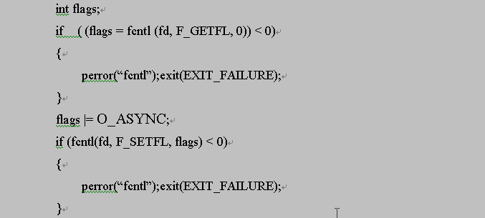
fcntl控制socket
设置socket为信号驱动型socket，其将使socket在状态发生改变时产生SIGIO信号。

Slide 27
fcntl控制socket
（3）使用F_SETOWN选项设置socket的拥有者以接收SIGIO和SIGURG 信号。如下示例：
fcntl(socket, F_SETOWN, getpid());
（4）使用F_GETOWN选项获取某socket的拥有者。
fcntl(socket, F_GETOWN, getpid());

Slide 28
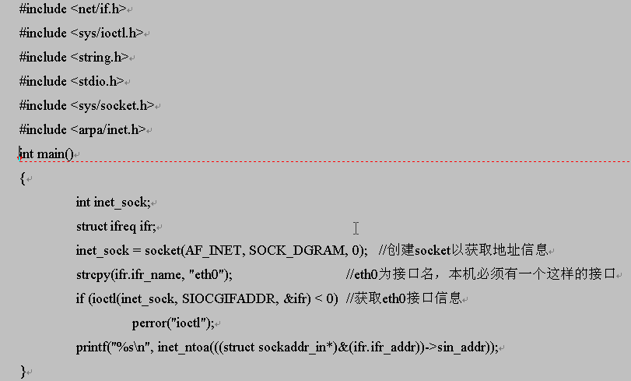
ioctl控制文件描述符
#include <stropts.h>
int ioctl(int fildes, int request, ... /* arg */);
ioctl获取本地IP地址

Slide 29
第13章 网络编程工具介绍
1
地址处理函数说明
2
域名与IP信息解析
3
控制socket文件描述符属性
4
网络调试工具

Slide 30
tcpdump的使用
Tcpdump工具打印指定网络接口中与布尔表达式expression匹配的报头信息。tcpdump采用命令行方式，它的命令格式为：

Slide 31
netstat工具使用
netstat命令用来显示活动的TCP连接、计算机侦听的端口、以太网统计信息、IP路由表、IPv4统计信息（对于IP、ICMP、TCP和UDP协议）以及IPv6统计信息（对于IPv6、ICMPv6、通过IPv6的TCP以及通过IPv6的UDP协议）。
netstat [-a] [-e] [-n] [-o] [-p Protocol] [-r] [-s] [Interval]
使用时如果不带参数，netstat显示活动的TCP连接。
[root@localhost ~]# netstat -p -tcp

Slide 32
lsof工具使用
lsof全名list opened files，即列举系统中已经被打开的文件。
[root@localhost ~]# lsof -i

Slide 33
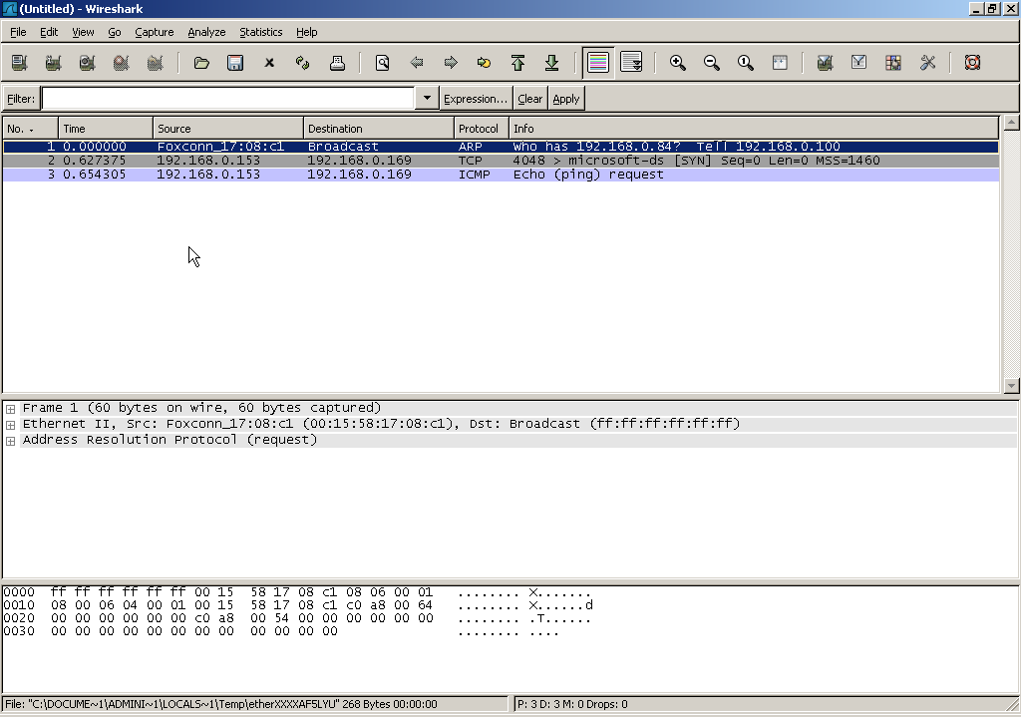
Windows下The Wireshark Network Protocol Analyzer

Slide 34
习题
在Linux下，本机通信、IPV4、IPV6的地址是怎样的数据类型，有哪些点分十进制与unsigned int类型地址转换函数？
TCP与UDP的主要区别是什么？TCP的可靠是否是说通信线路的可靠？
一个可以路由的数据包至少应该包含哪些基本信息（端口，IP地址）。
使用TCP实现一对一C/S数据传输。双向。两个人一起，一个做客户端，一个做服务端。或者自己的127.0.0.1(本地回环地址)。实时数据传输。
使用UDP实现一对一C/S数据传输。双向。两个人一起，一个做客户端，一个做服务端。或者自己的127.0.0.1(本地回环地址)。实时数据传输。
accept 为什么要返回一个新的文件描述符？
UDP方式网络编程中可否使用read/write，为什么，如果可以，采用怎么样的方式处理？

